Slide 1
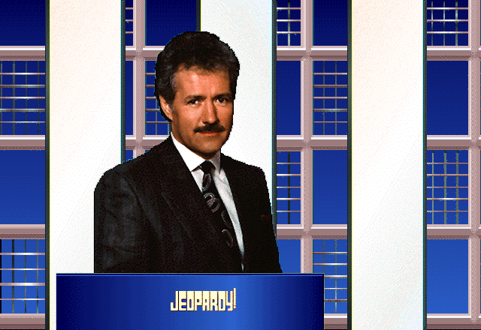


Slide 2
Geografía

Slide 3
Clima

Slide 4
Mandatos
formales

Slide 5
Viajes/
aeropuerto

Slide 6
Automóvil

Slide 7
España
(ciudades)

Slide 8
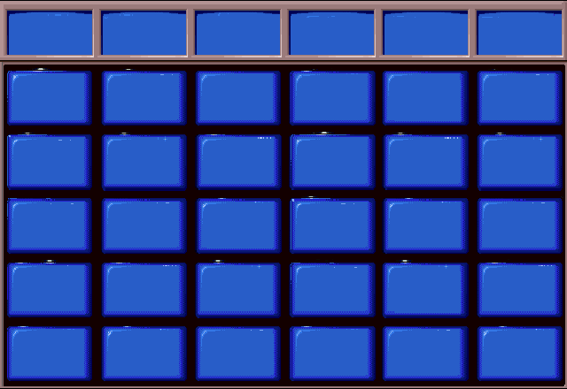
Geografía
Mandatos
formales
Viajes/
aeropuerto
Automóvil
España
(ciudades)
Clima
$100
$100
$100
$100
$100
$100
$200
$200
$200
$200
$200
$200
$300
$300
$300
$300
$300
$300
$400
$400
$400
$400
$400
$400
$500
$500
$500
$500
$500
$500

Slide 9
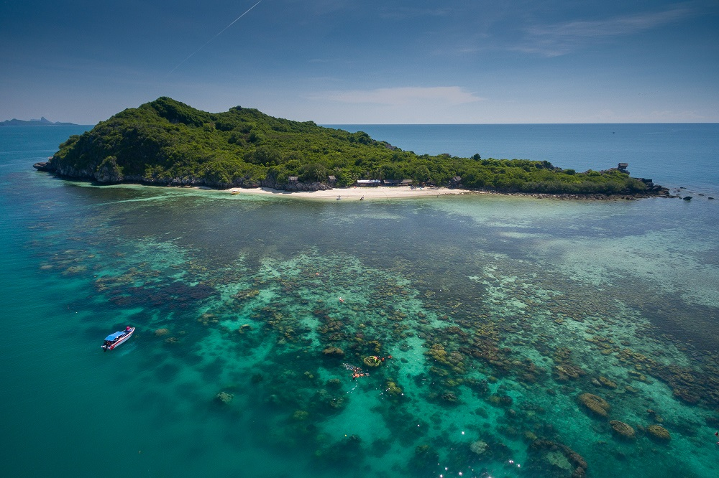

Slide 10
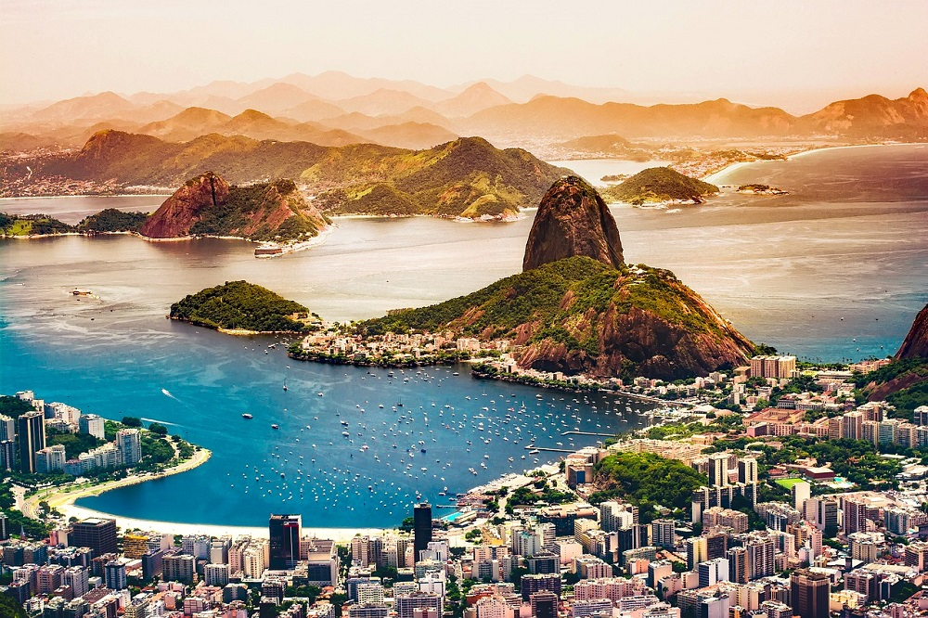

Slide 11
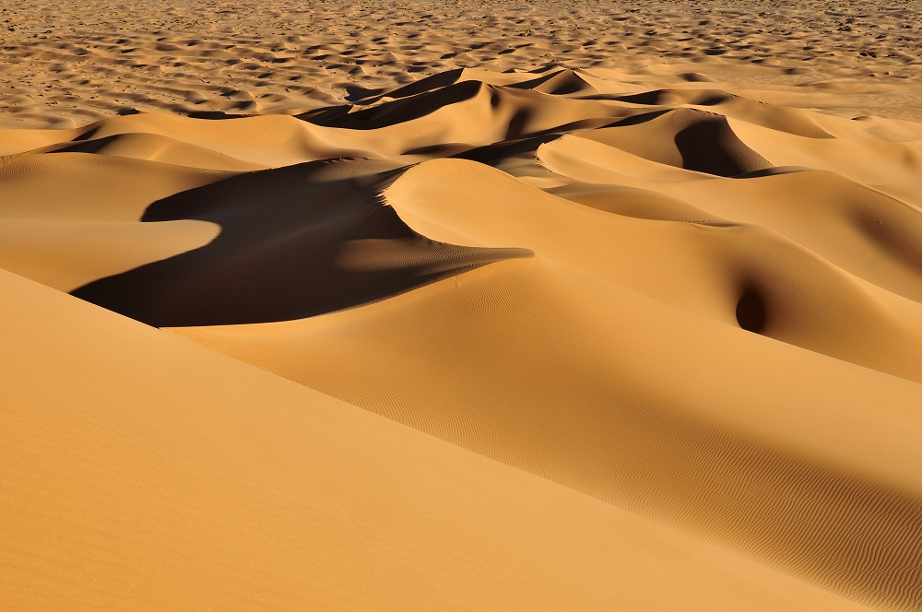

Slide 12
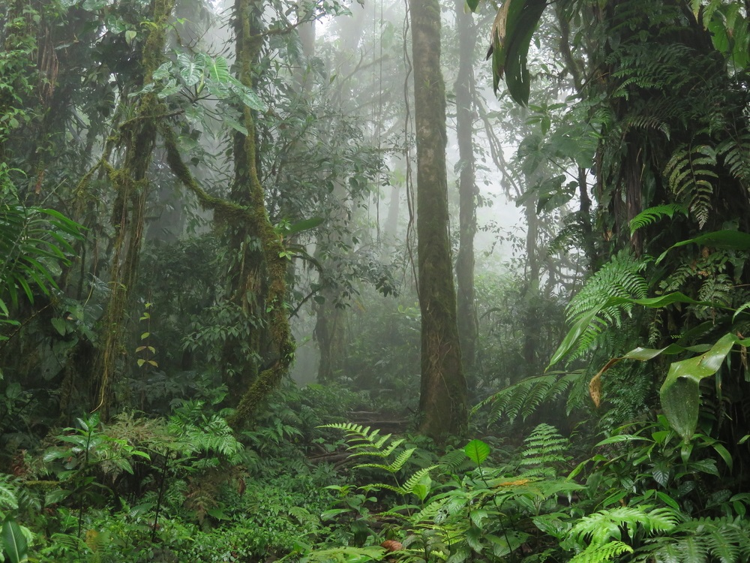
____ nuboso de Monteverde, Costa Rica

Slide 13
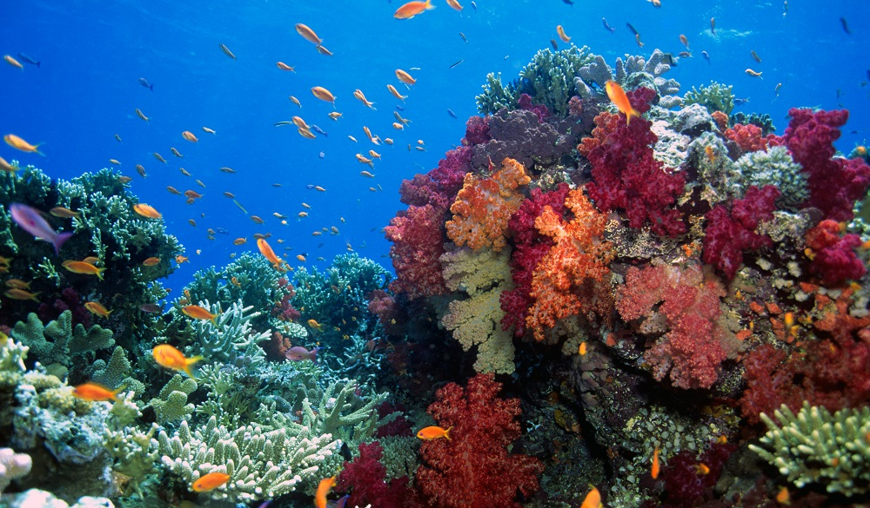

Slide 14
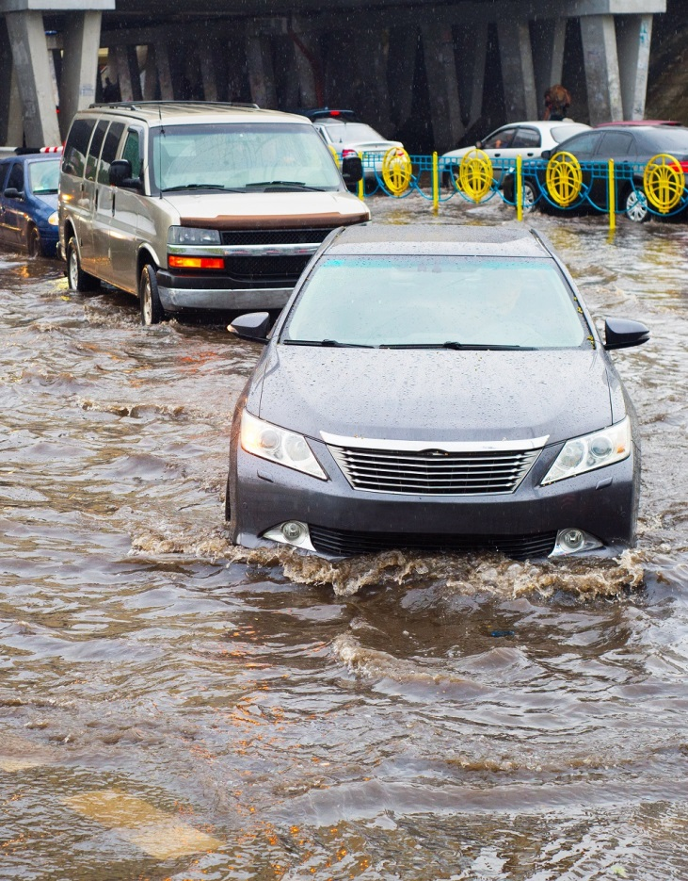
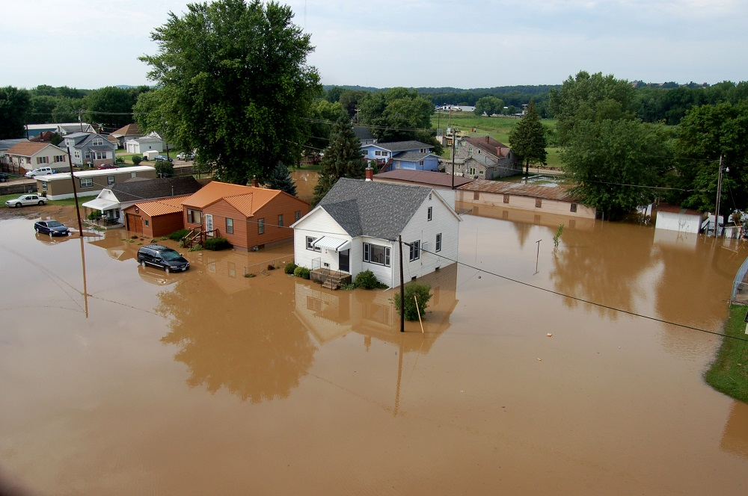
¿Qué es?

Slide 15
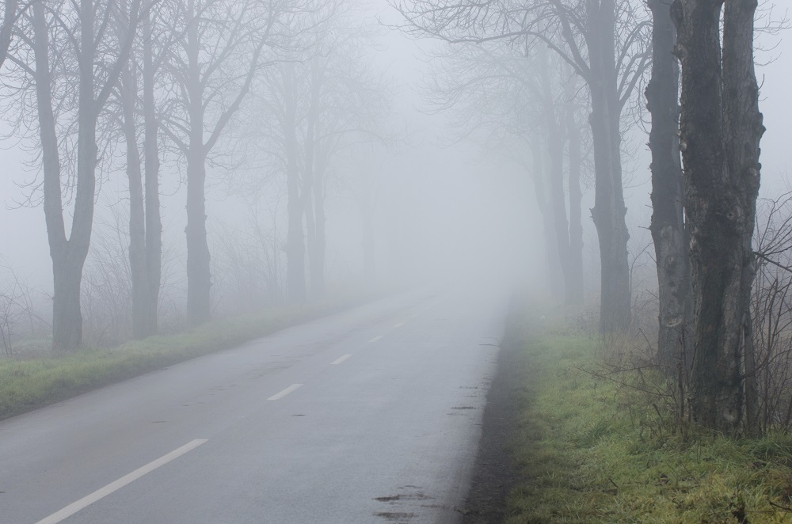
¿Qué es?

Slide 16
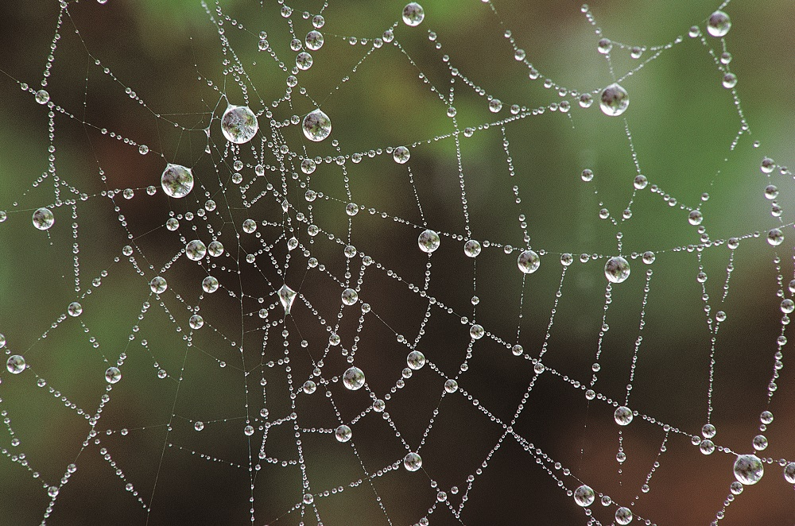
¿Qué es?

Slide 17
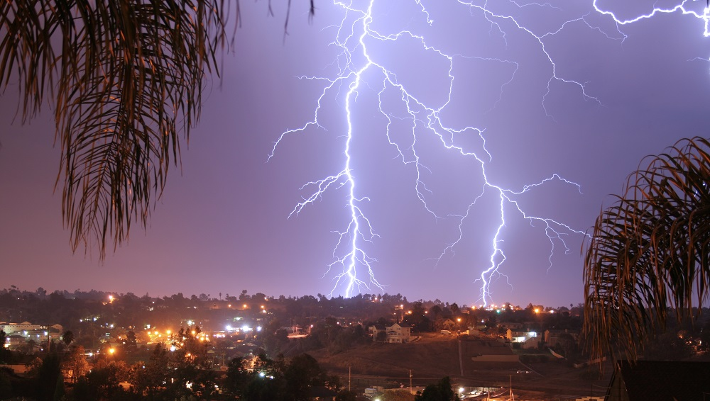
¿Qué es?

Slide 18
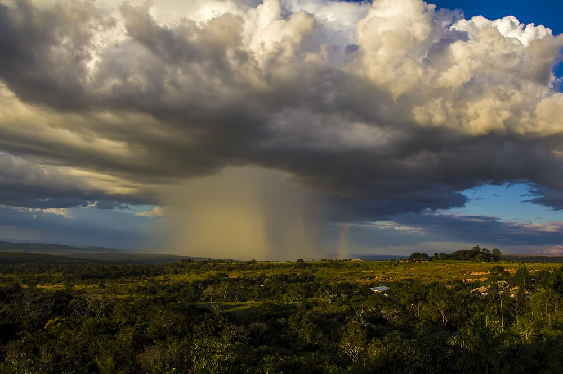
¿Qué es?

Slide 19
El agente de la aduana
al turista: “____ (abrir)
sus maletas, por favor”.

Slide 20
El jefe a sus empleados:
“No ____ (llegar) tarde
al trabajo”.

Slide 21
La dependienta al cliente:
“No ____ (tocar) el adorno
de cristal, por favor”.

Slide 22
La profesora a los estudiantes:
“_____ (traer) un scantron para
el examen de mañana”.

Slide 23
La doctora a su paciente:
“____ (venir) de nuevo
la próxima semana”.

Slide 24
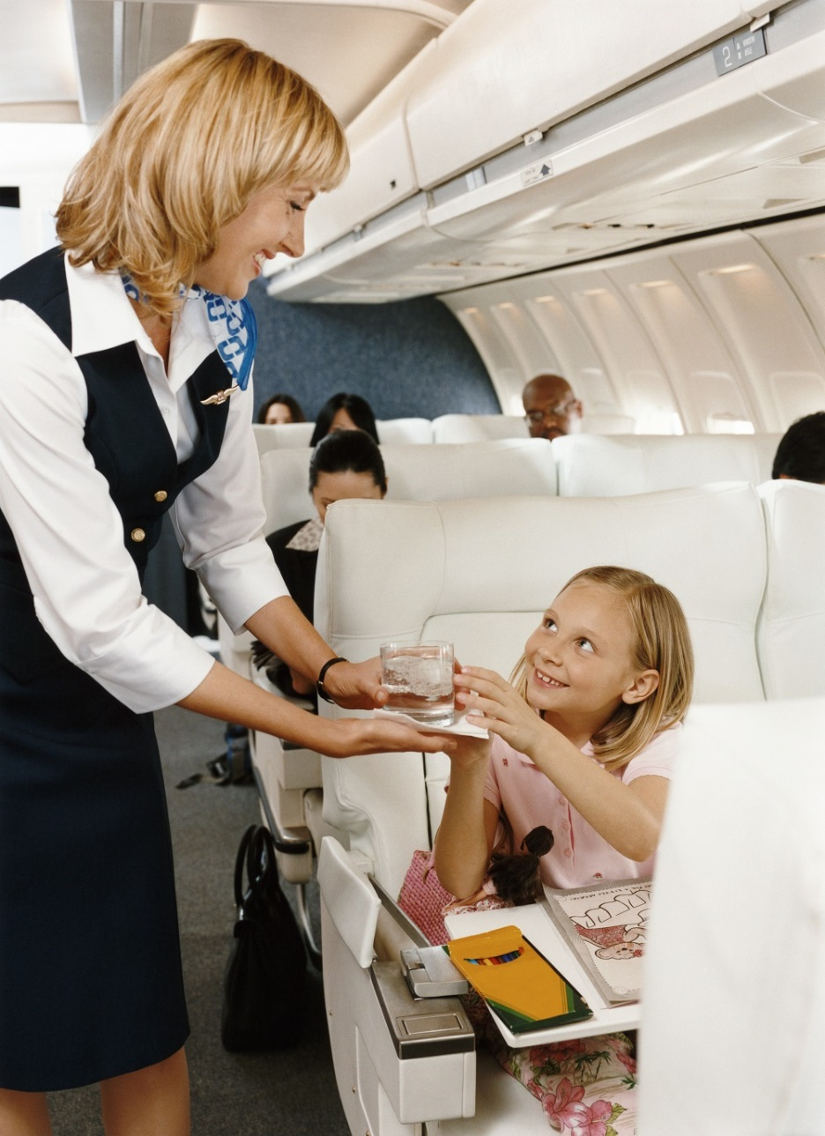

Slide 25
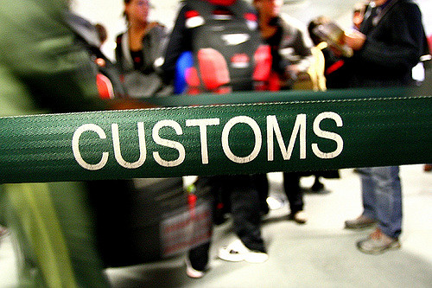
Lugar donde revisan y controlan las cosas que traen las personas de otros países.

Slide 26
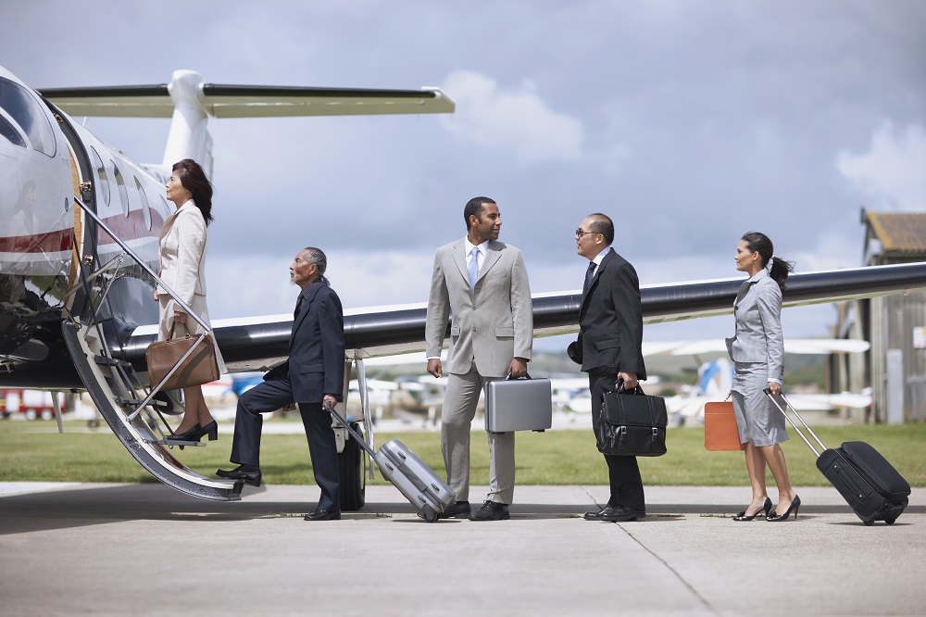
Los _____ abordan el avión.

Slide 27
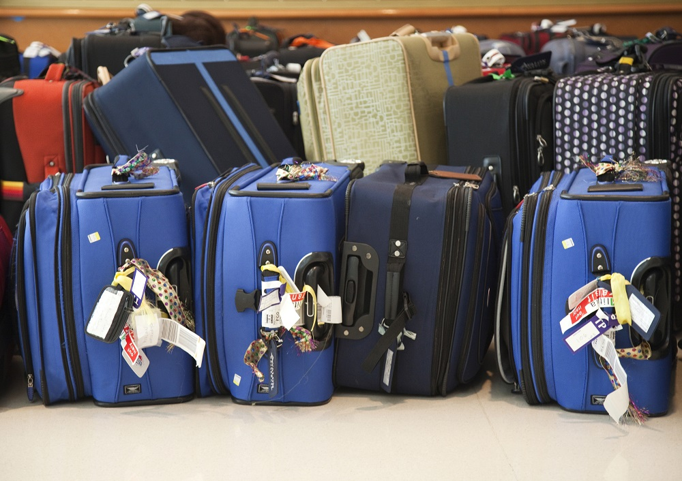

Slide 28
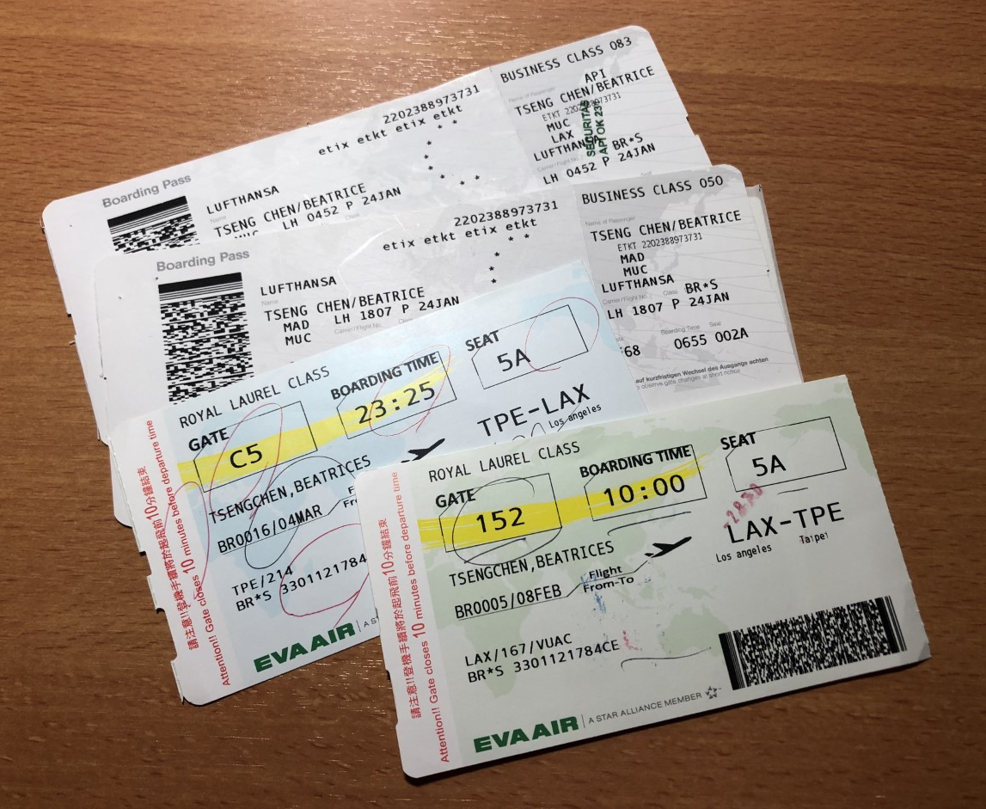

Slide 29
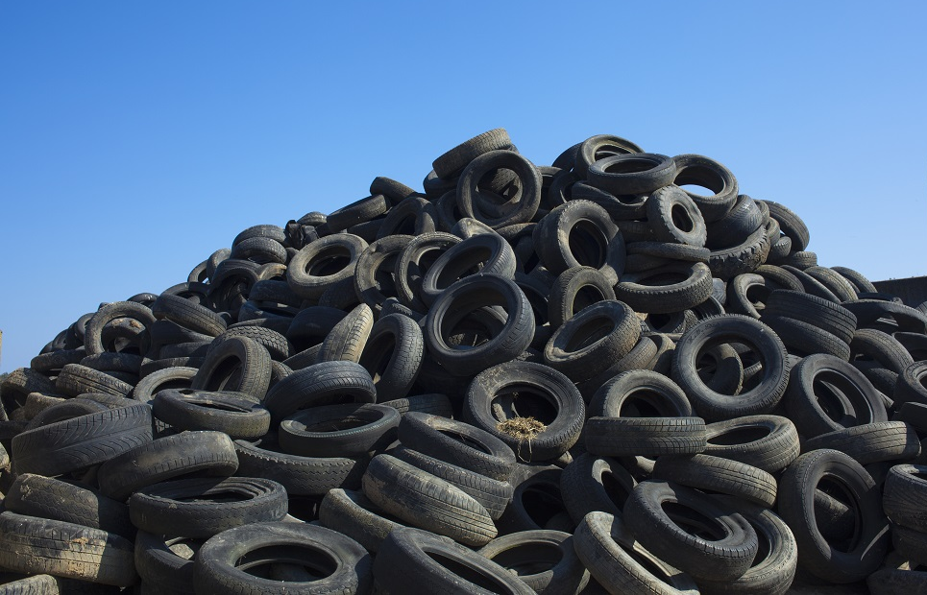

Slide 30
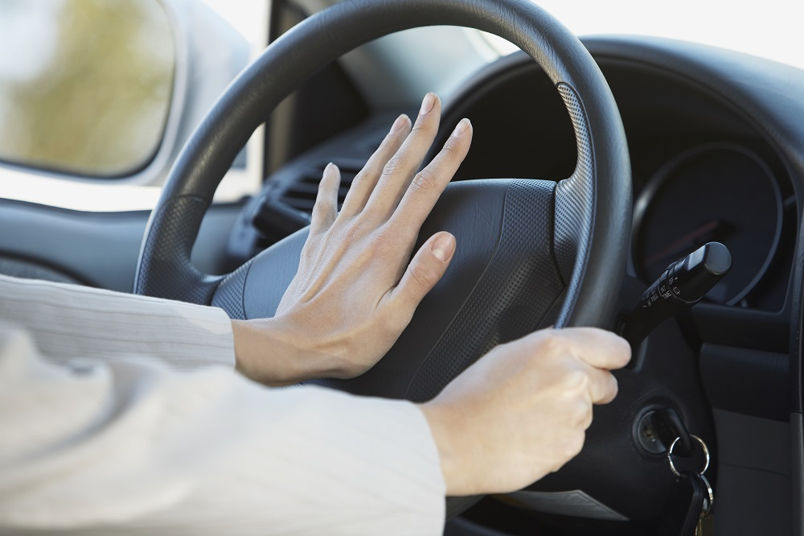
La conductora tiene prisa
y toca la ____ del carro.

Slide 31
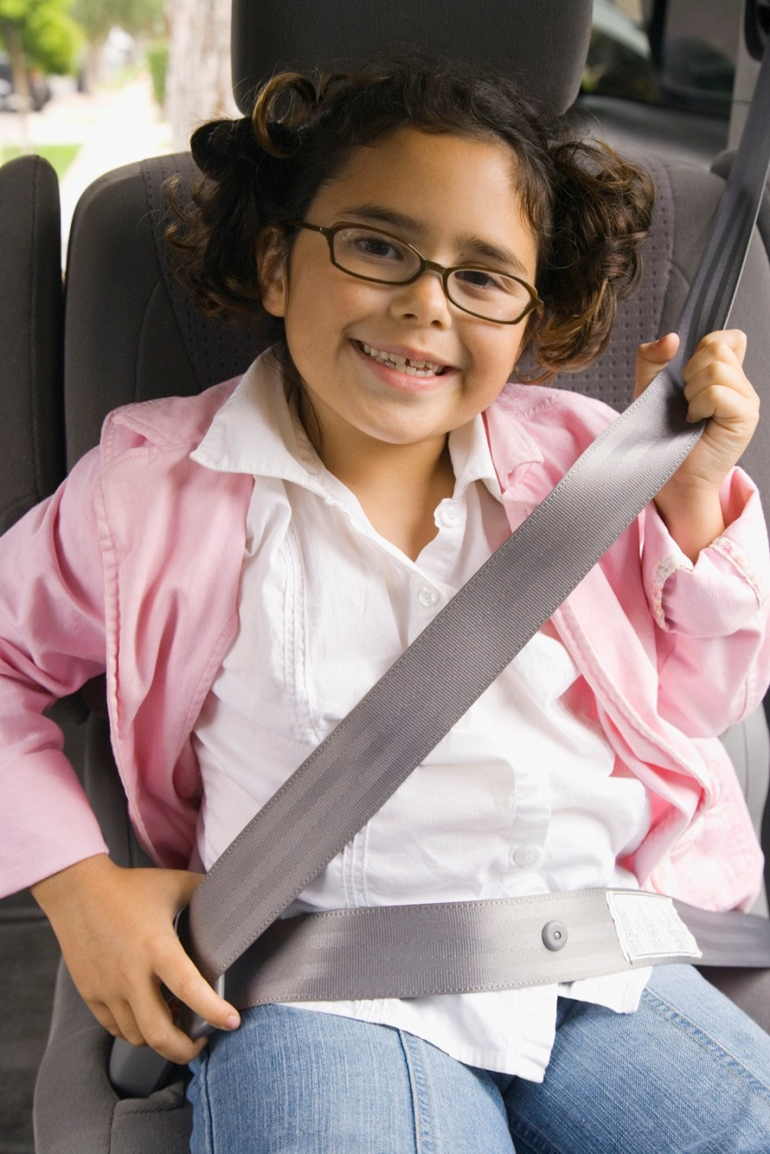
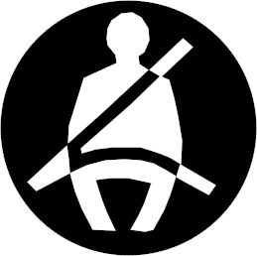

Slide 32
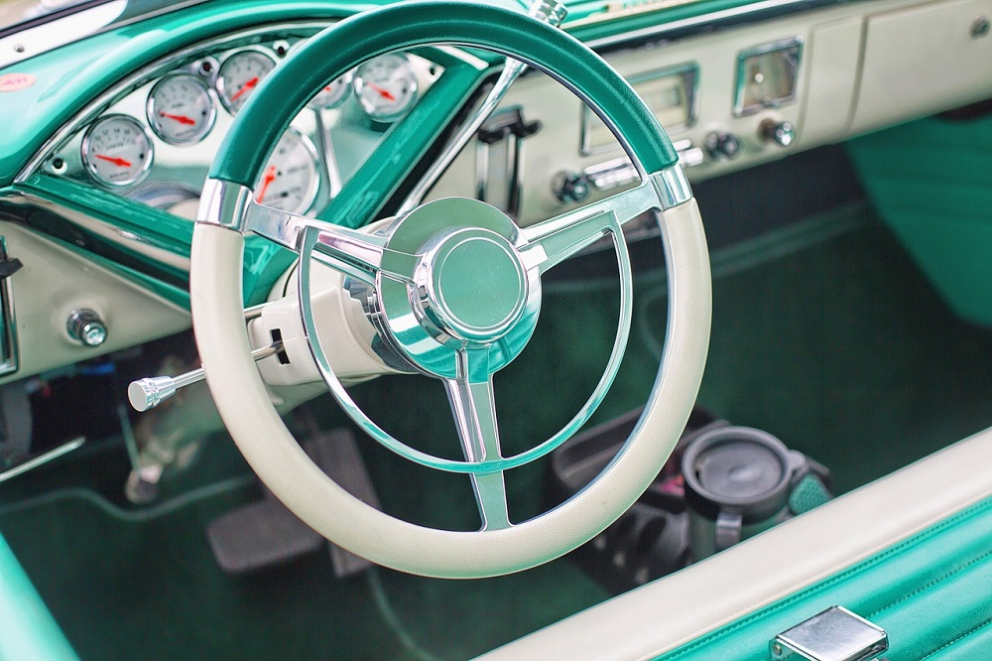

Slide 33
¡¡Doble
del día!!

Slide 34
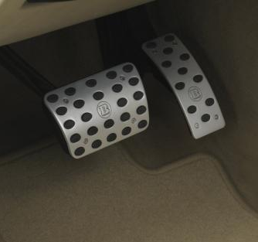
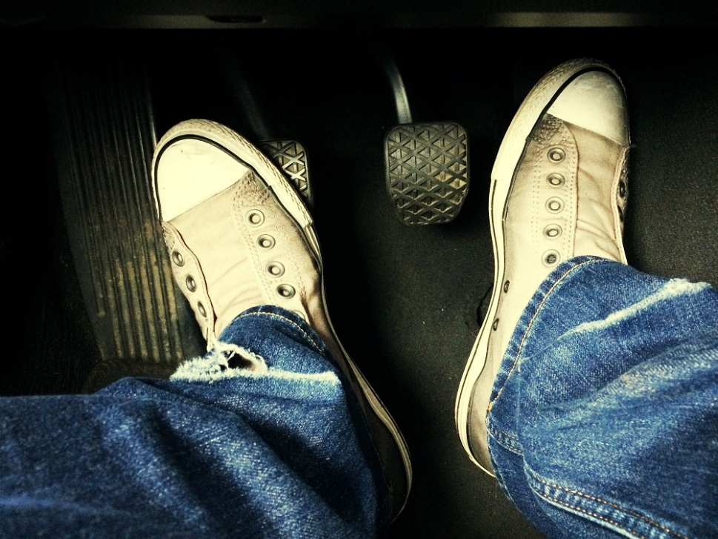
???
acelerador

Slide 35
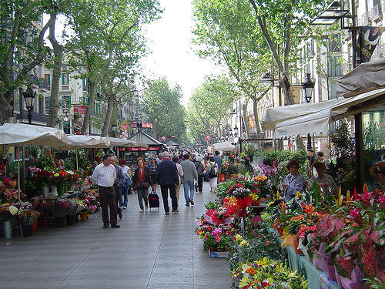
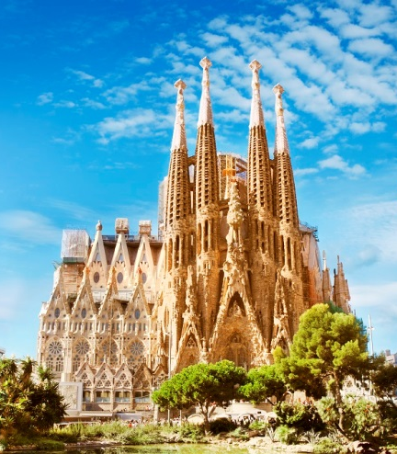
Las Ramblas y
la iglesia
de la Sagrada Familia
están en la ciudad de ____.

Slide 36
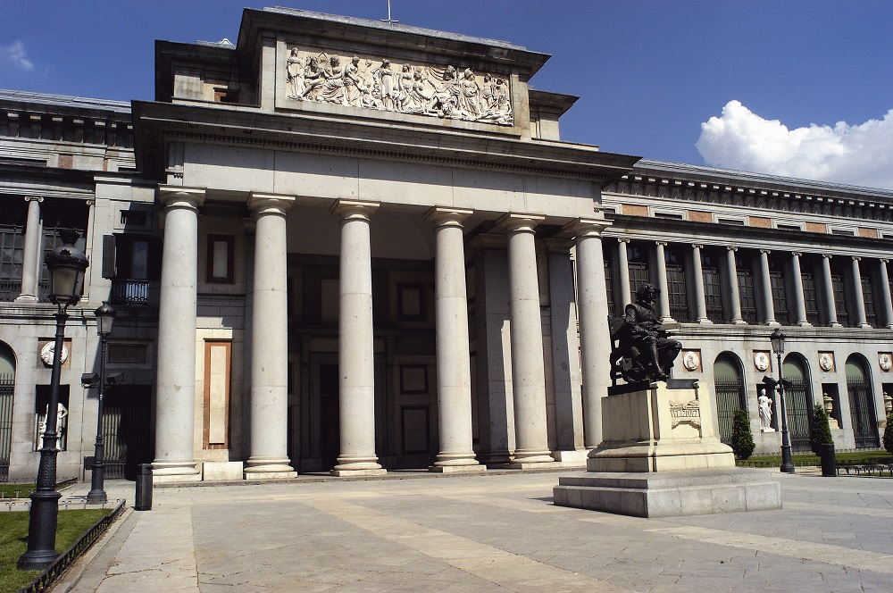
El Museo del Prado
está en la ciudad de ____.

Slide 37
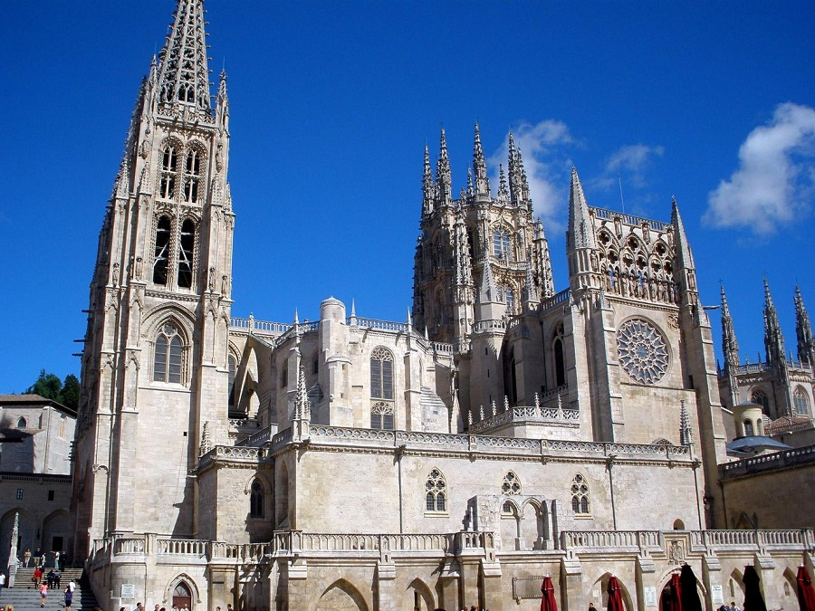
La catedral gótica donde está
la tumba del héroe El Cid
está en la
ciudad de ___.

Slide 38
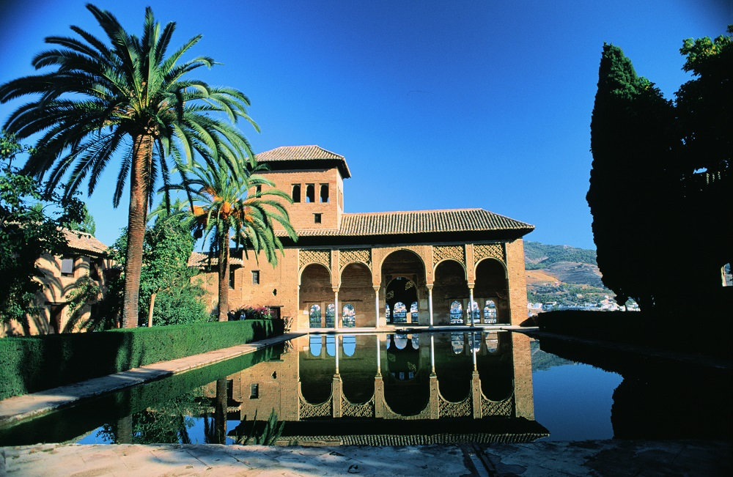
La Alhambra está en
la ciudad de ____.

Slide 39
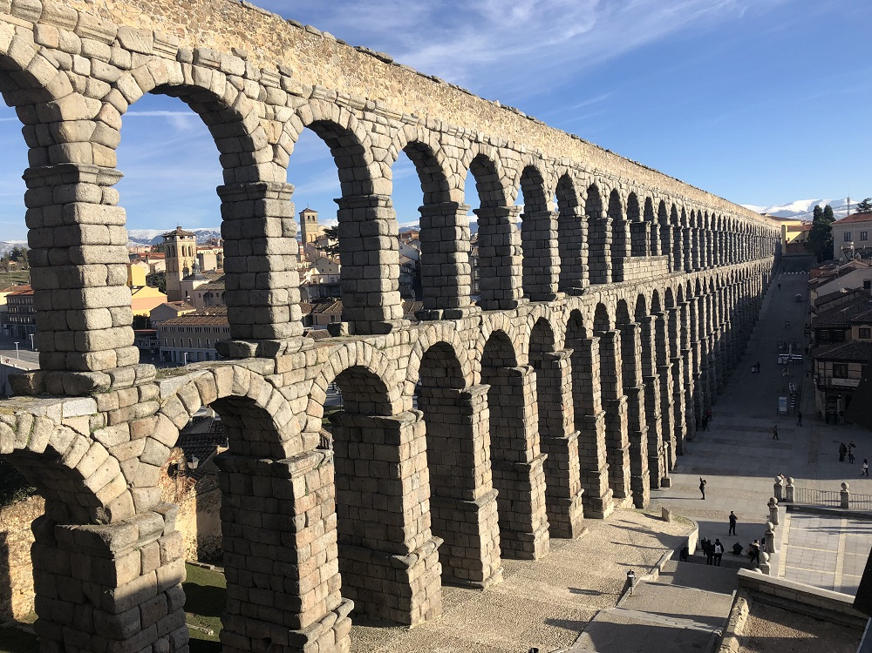
Este acueducto romano
está en la ciudad de ____.
167 arcos
2.667’ largo

Slide 40
¡¡Jeopardy
doble!!

Slide 41
Medios de
transporte

Slide 42
Hotel

Slide 43
Sustantivos

Slide 44
Verbos

Slide 45
Paradores
de España

Slide 46
Más España

Slide 47
Medios de
transporte
Sustantivos
Paradores
de España
Más
España
Hotel
Verbos
$200
$200
$200
$200
$200
$200
$400
$400
$400
$400
$400
$400
$600
$600
$600
$600
$600
$600
$800
$800
$800
$800
$800
$800
$1000
$1000
$1000
$1000
$1000
$1000

Slide 48
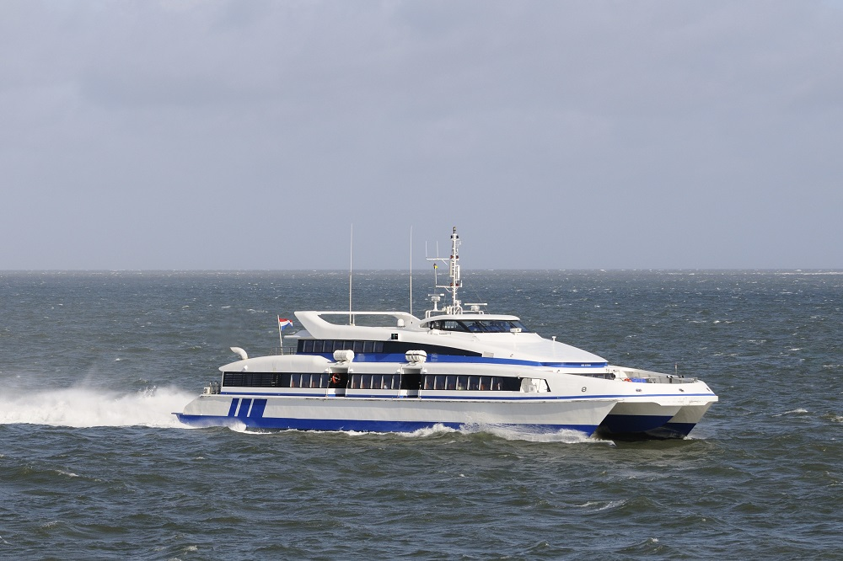

Slide 49
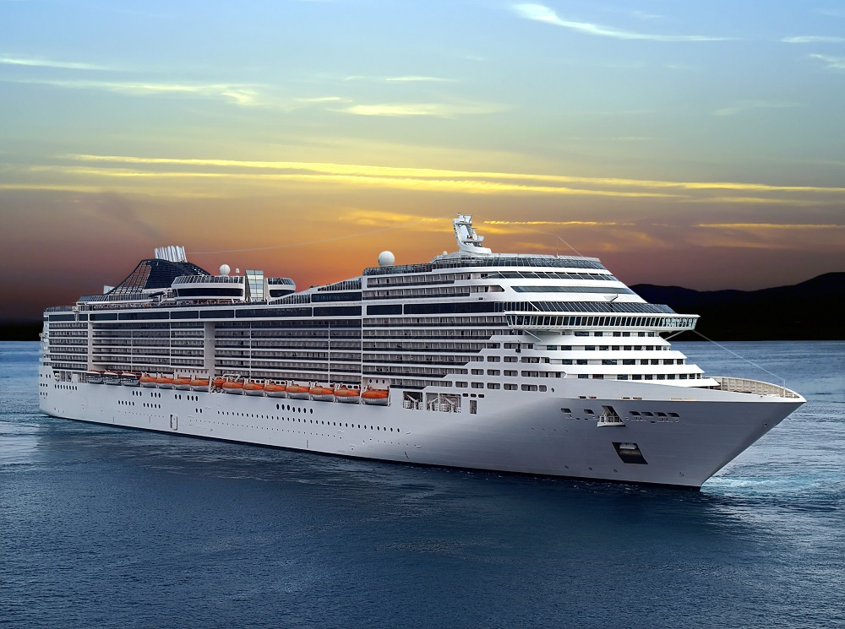

Slide 50
¡¡Doble
del día!!

Slide 51
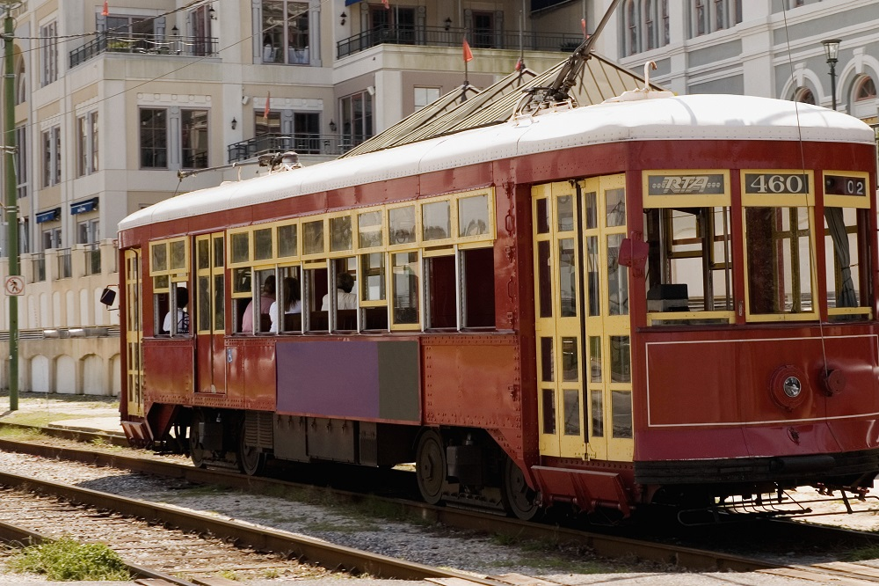
San Francisco

Slide 52
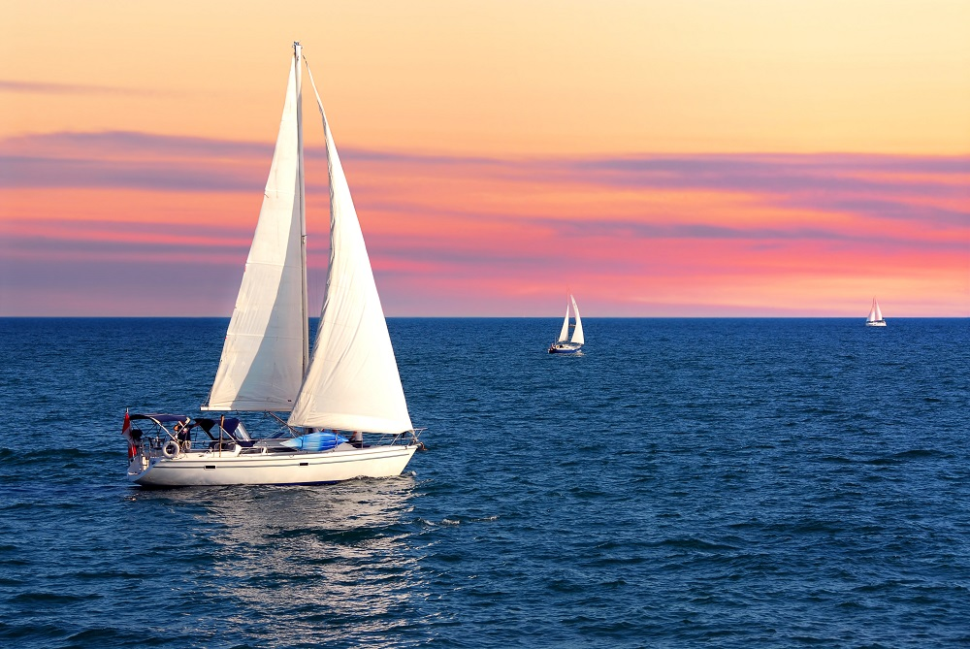

Slide 53
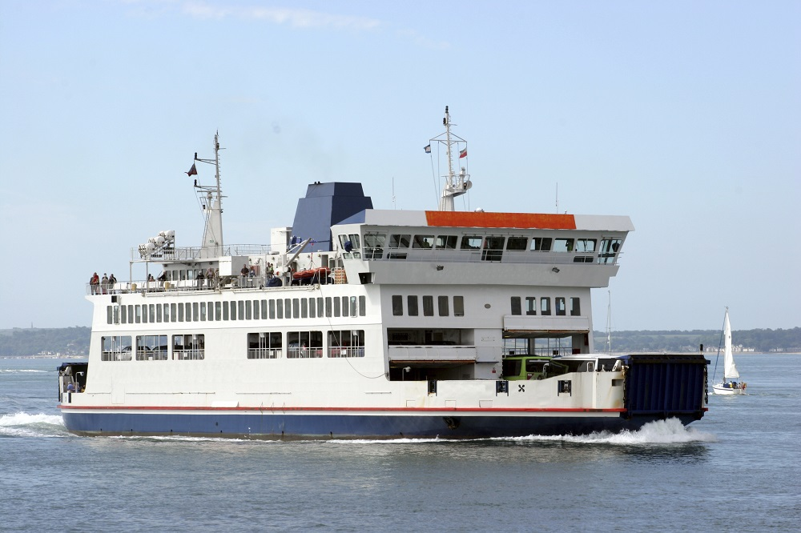

Slide 54
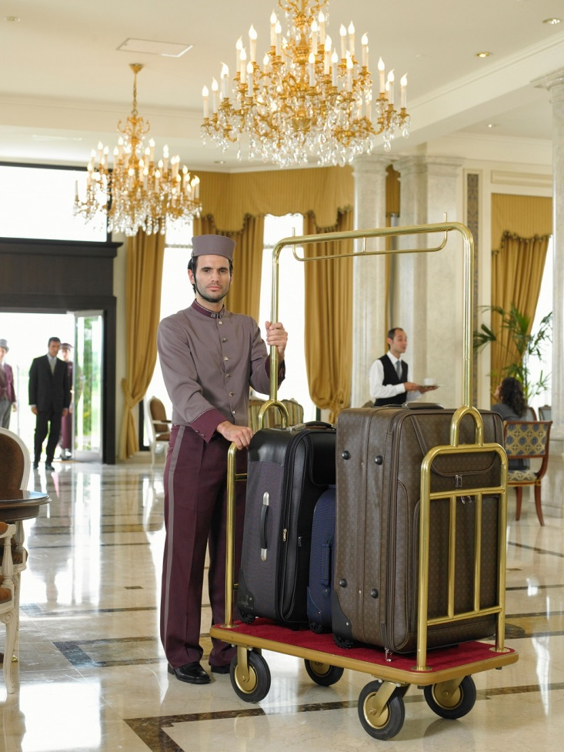
Persona que
lleva las maletas
a su habitación.

Slide 55
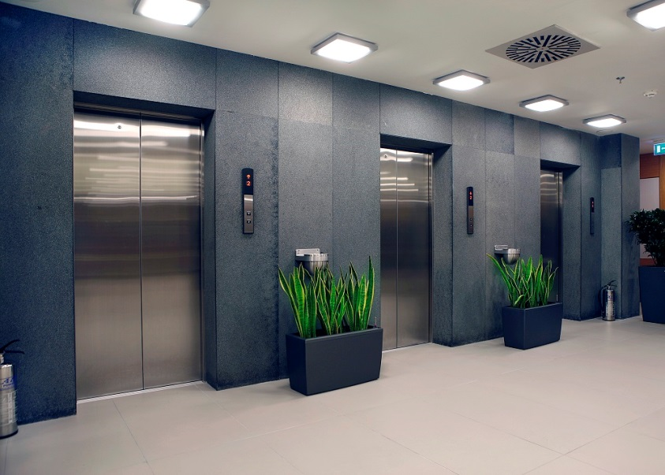
Se usa para
subir a su habitación
y bajar a la planta baja.

Slide 56
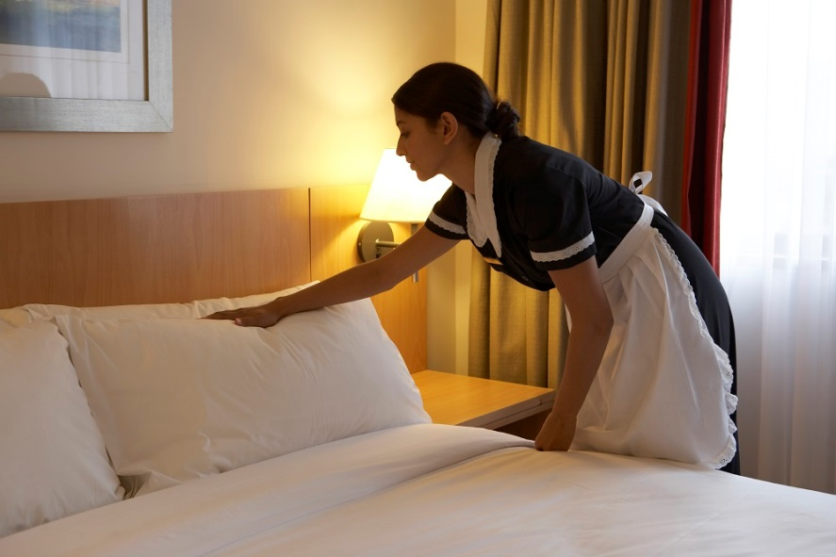
Persona
que arregla su
habitación.

Slide 57
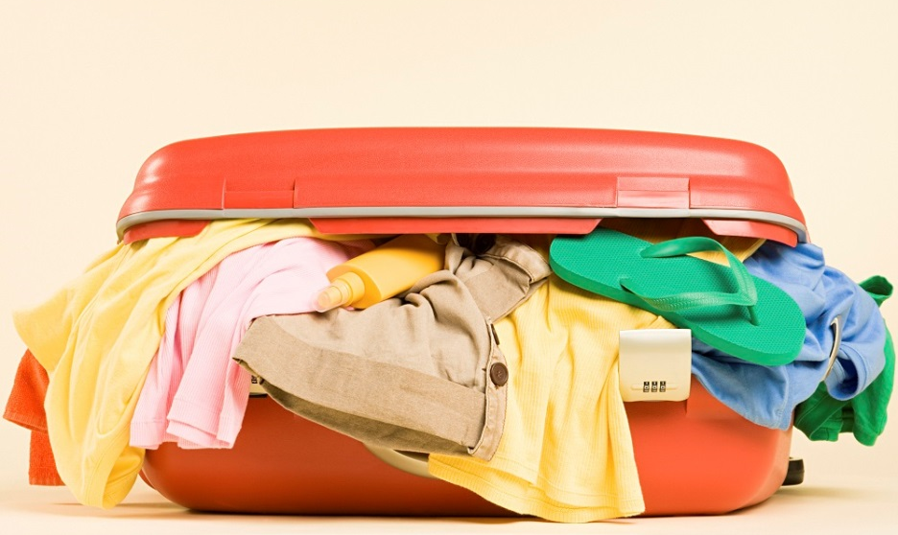
Conjunto
de ropas y cosas que
llevamos de viaje.

Slide 58
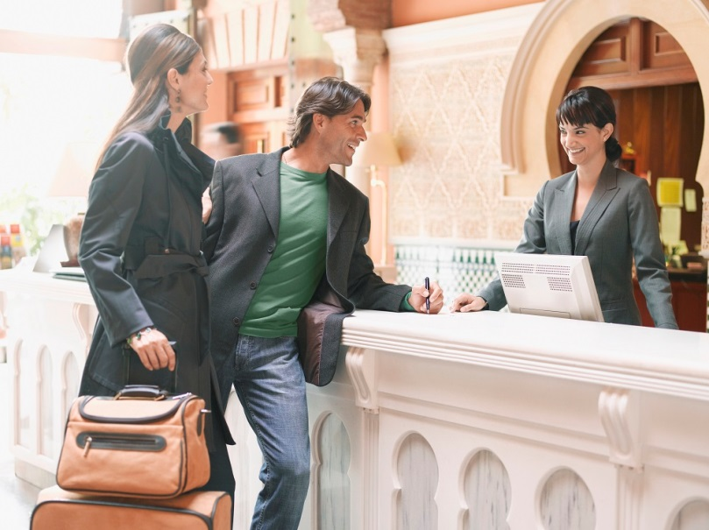
Mesa donde
los clientes reciben
información.

Slide 59
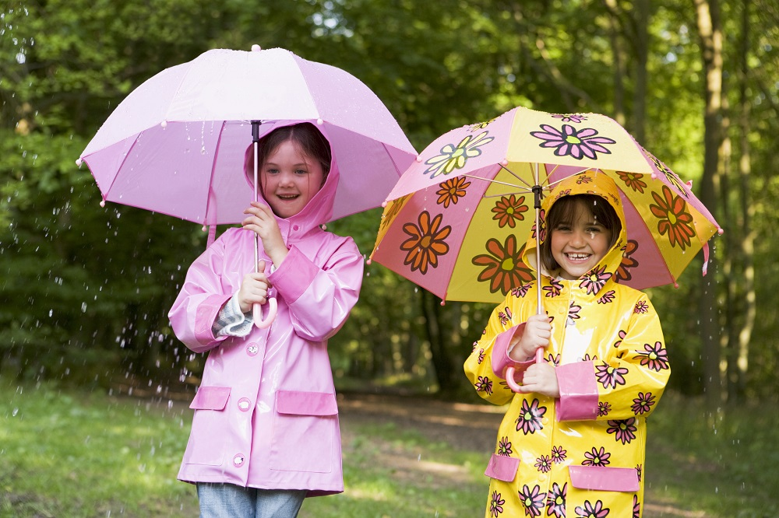

Slide 60
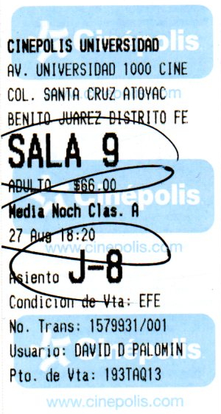
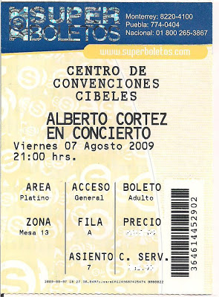
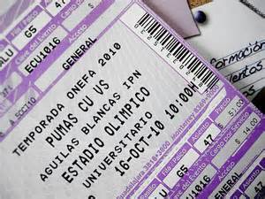
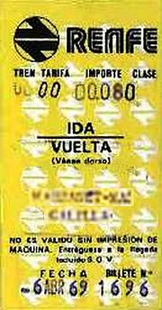
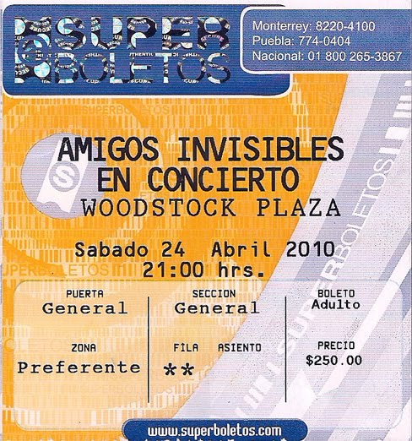
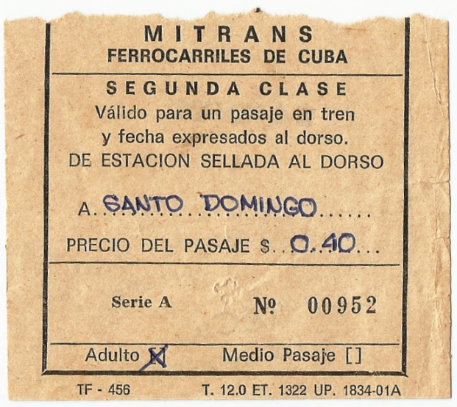

Slide 61
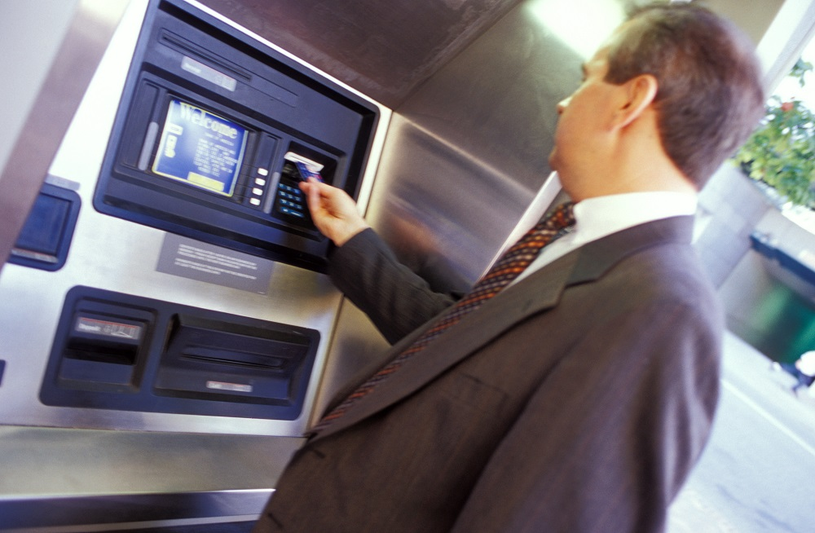

Slide 62
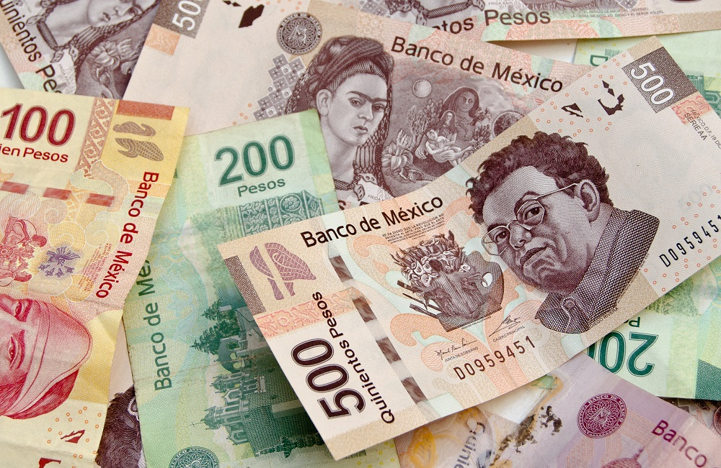
Dinero en _____.

Slide 63


Slide 64

Estas personas ___ en el supermercado.

Slide 65

En Granada, España, voy a ____ en el Parador
San Francisco.

Slide 66


Es común _____ en un barco.

Slide 67

El avión ha llegado a su destino; pronto va a _____.

Slide 68

Estos dos vehículos no pudieron
evitar (avoid) _____ el uno contra el otro.

Slide 69
Los paradores son ____
de lujo administrados
por el gobierno español.

Slide 70

El Parador de ____ se encuentra
en un castillo-palacio donde
se hospedó Cortés antes de
salir para el Nuevo Mundo.

Slide 71

El Parador de ____ es
un castillo medieval
donde vive un fantasma
en la habitación 712.

Slide 72

El Parador de ____ conserva
la estructura original de
un convento del siglo XVIII.

Slide 73

El Parador de ____ está
rodeado de pinos y
ofrece una hermosa vista
al mar Mediterráneo.

Slide 74
Región donde surgió
la música flamenca.

Slide 75
Mes en que se celebra
la Tomatina
en Buñol, Valencia.

Slide 76
blank

Slide 77
Ciudad donde se celebra
San Fermín,
el encierro de los toros.

Slide 78
Nombre de las islas
españolas que están
al noroeste de África.

Slide 79
Nombre del festival
donde queman estatuas
gigantes en Valencia.

Slide 80
Jeopardy
final
Persona

Slide 81

Nombre del arquitecto
de la Sagrada Familia
en Barcelona

Slide 82

Antoni
Gaudí
i Cornet
1852-1926

